Slide 1
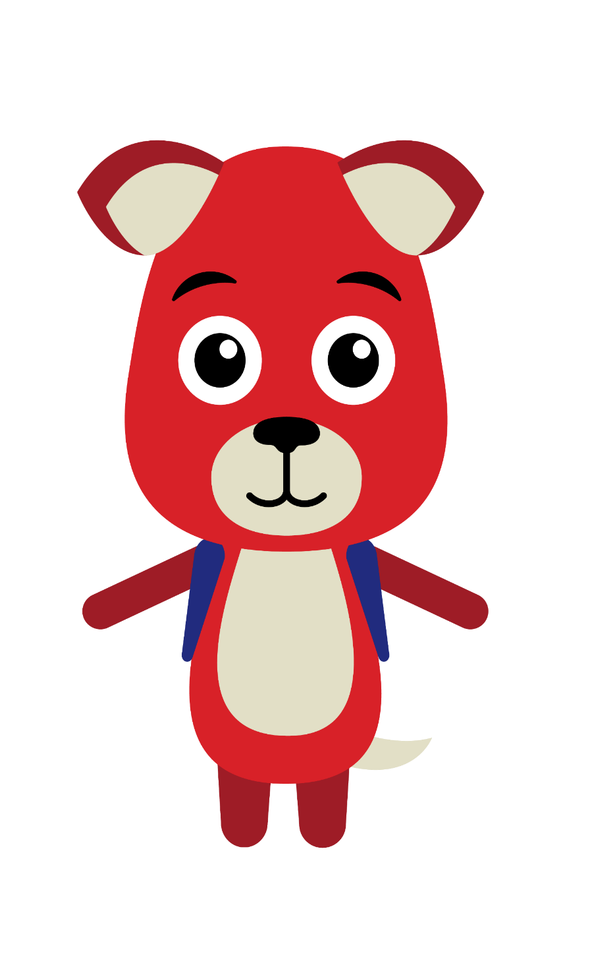
Nyt tarkkana!
Raitiovaunu liikkeellä.

Slide 2
Tampereen Ratikka
Ratikka on pysyvä osa Tampereen liikennettä – kaupungissa liikennöi yhteensä 20 raitiovaunua
Ratikan linja 1 kulkee välillä Tays – Sorin aukio ja linja 3 välillä Hervanta – Pyynikintori
Tampereen Ratikat ovat upouusia ja ne on valmistettu Kajaanissa, Suomessa
Ratikassa on tilaa enimmillään 264 matkustajalle. Istumapaikkoja on 104 kappaletta.
Ratikassa ja bussissa matkustetaan samalla Nyssen matkalipulla

Slide 3
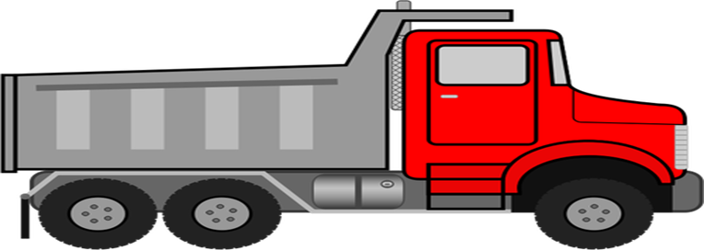
Tampereen Ratikka
Pituus 16,5 m
Korkeus 4.4 m
Leveys 2,6 m
Maksimi kokonaismassa 48 t
16,5 m
Pituus 37,3 m
Korkeus 3,60 m
Leveys 2,65 m
Kokonaismassa 57,4 t (taara)
Maksimi kokonaismassa 84,4 t (istuvat + 6 hlö /m²)
37 m

Slide 4
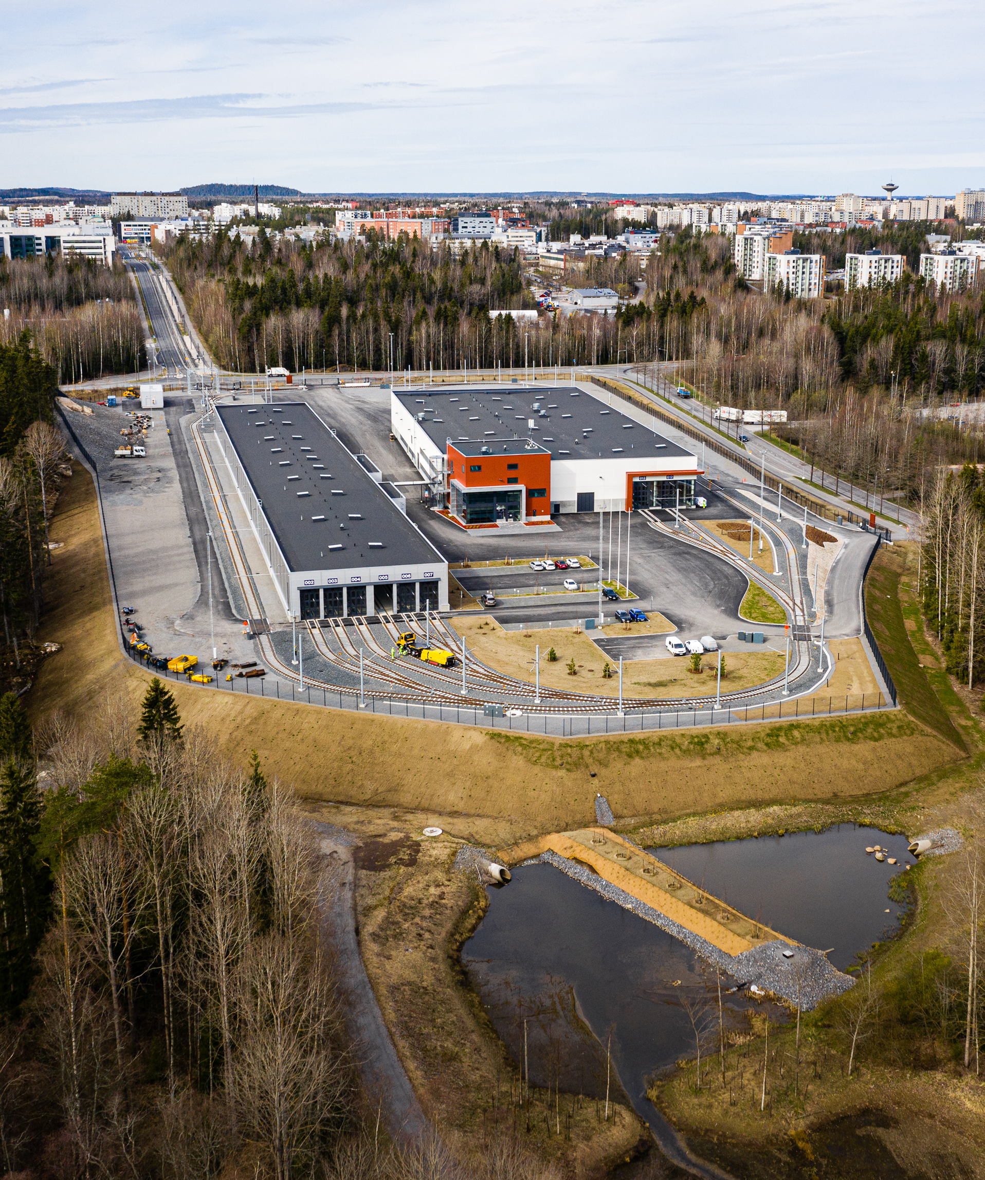
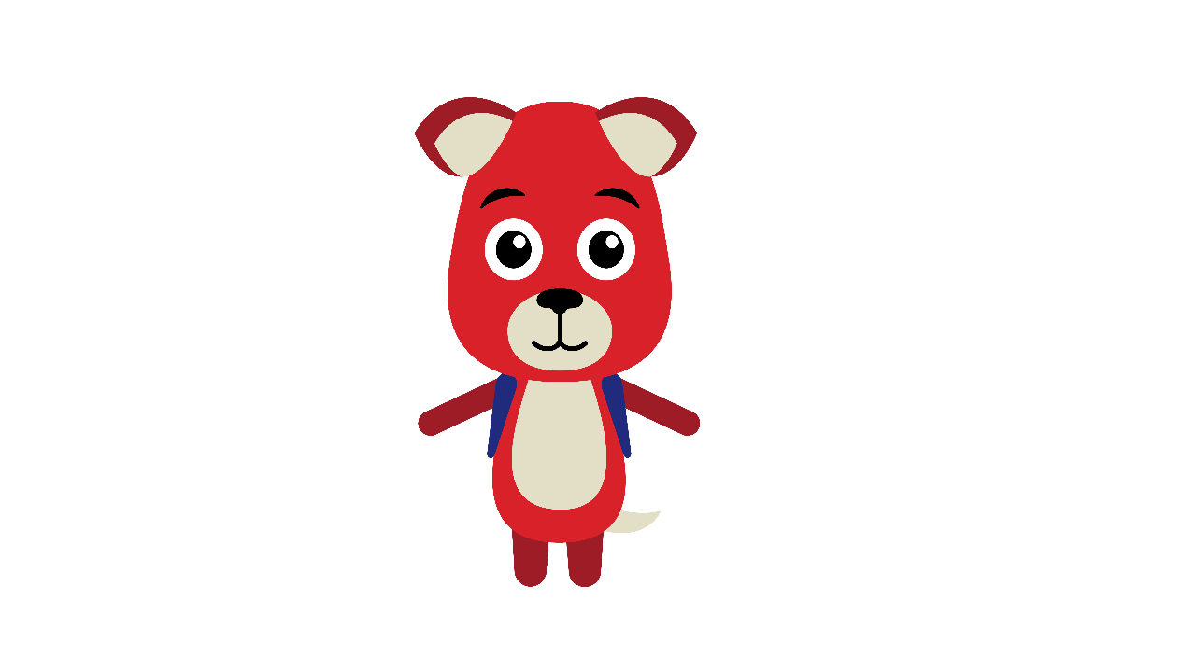
Raitiovaunuvarikko
Varikko on paikka, jossa Ratikoita säilytetään ja huolletaan. Se on raitiovaunujen koti.
Varikko sijaitsee Hervannassa
Hervannan raitiovaunuvarikko on kaikkien raitiovaunujen koti!

Slide 5
Ratikan reitti
Tampereen Ratikan vaunut kulkevat päiväsaikaan 7,5 minuutin vuorovälein. Keskustassa vuoroväli on 3–4 minuuttia.
Linja 1 Sorin aukiolta Kaupin kampukselle sisältää 9 pysäkkiä:
Sorin aukio, Koskipuisto, Rautatieasema, Tulli, Sammonaukio, Kalevan kirkko, Hippos, Tays ja Kaupin kampus.
Linja 3 Pyynikintorilta Hervantajärvelle sisältää 19 pysäkkiä:
Pyynikintori, Tuulensuu, Keskustori, Koskipuisto, Rautatieasema, Tulli, Sammonaukio, Kaleva, Uintikeskus, Kalevanrinne, Hakametsä, Turtola, Hallila, Pohjois-Hervanta, Opiskelija, Hervantakeskus, Hervannan kampus, Etelä-Hervanta ja Hervantajärvi
Ratikan reitin pituus on yhteensä 15,7 km

Slide 6
Miten raitiotie ylitetään turvallisesti?

Slide 7
Raitiotien turvallinen ylitys
Ylitä raitiotie vain ylittämiseen merkityiltä suojateiltä tai ylityspaikoilta
MUISTA ENNEN YLITTÄMISTÄ: Pysähdy – katso – kuuntele – katso – kävele!
Katso video raitiotien ylityspaikoista
SUOJATIE
Suojateillä tien ja radan yli kulkevat suojatiemerkinnät
Yleensä kohdalla on myös valo-ohjaus
Ratikka väistää suojatiellä kulkĳaa
YLITYSPAIKKA
Ylityspaikan kohdalla ei ole suojatiemerkintöjä
Ylityspaikalla jalankulkija väistää ratikkaa, busseja, takseja ja huoltoliikennettä.

Slide 8
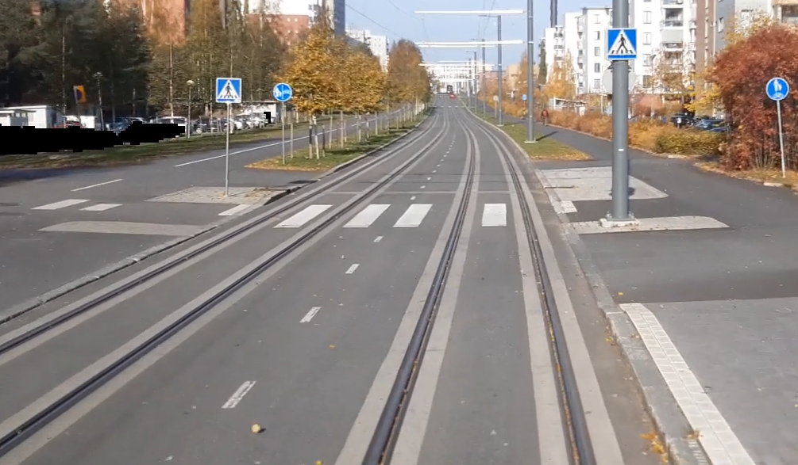
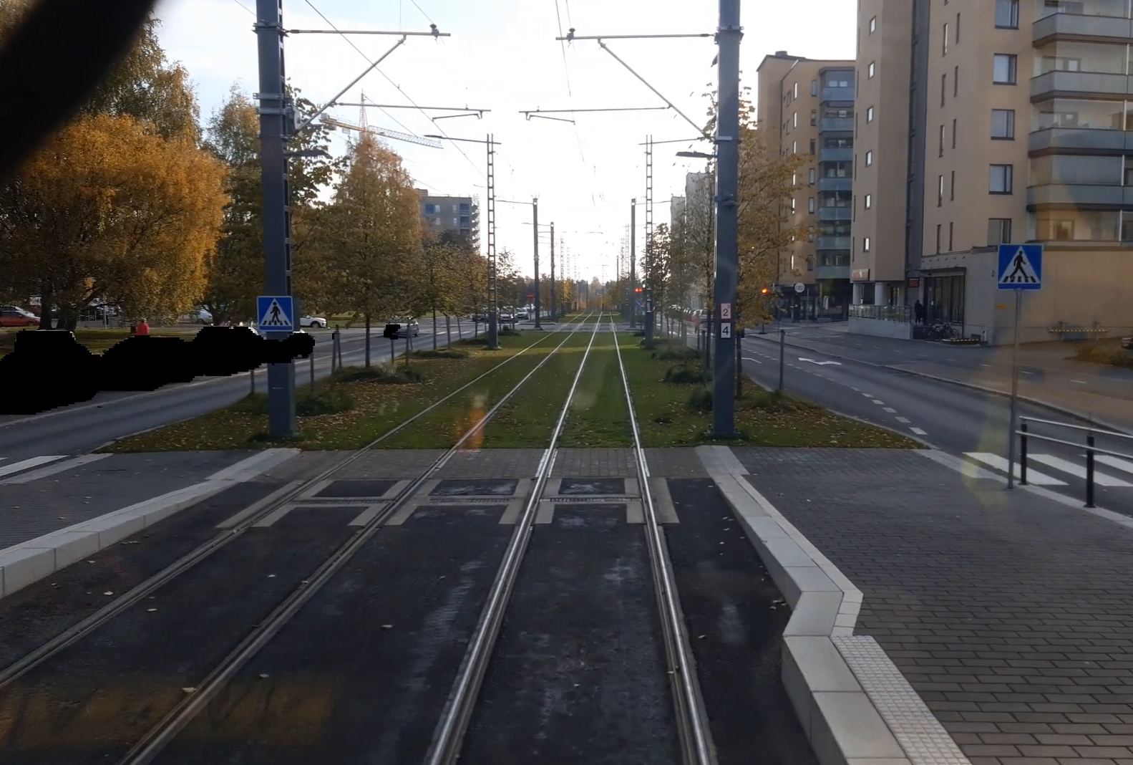
Raitiotien turvallinen ylitys
SUOJATIE
YLITYSPAIKKA
Ratikkaraiteiden kohdalla ei ole suojatien merkkejä, jolloin jalankulkija on väistämisvelvollinen.

Slide 9
Muista!
Muista, että rata ei ole oleskelu- tai leikkipaikka
Valokuvia ja selfieitä ei saa koskaan ottaa radalla
Raitiovaunu ei voi väistää sinua, koska se kulkee raiteilla
Raitiovaunu on hiljainen, joten sitä ei välttämättä kuule etukäteen
Raitiovaunu painaa kymmenen norsun verran! Niin suuri määrä terästä pysähtyy hyvin hitaasti, vaikka jarrut olisivat pohjassa
Muista katsoa molempiin suuntiin, sillä Ratikka voi tulla kummasta suunnasta vain. Älä myöskään juokse Ratikan edestä, vaan odota rauhassa valojen vaihtumista vihreäksi tai vaunun ohikulkua.
Raiteilla liikkuu raitiovaunujen lisäksi myös kunnossapitokalustoa, joten ole aina varovainen rataa ylittäessäsi!

Slide 10
R.A. Tikka ja Ratikkabongari opettamassa Ratikka-arkeen totuttelua!
Ratikka tuo kaikkien Tampereella liikkuvien arkeen uutta opeteltavaa. Uuden edessä ovat myös pienet tamperelaiset. Apuun ovat rientäneet Ratikkabongari ja paljasvarpainen takatukkatikka R.A. Tikka.
Katso lapsille suunnatut videot:
R.A. Tikka ja Ratikkabongari Ratikkapysäkillä: https://youtu.be/YifQFmBNbLY
Raiteiden turvallinen ylittäminen R.A. Tikan ja Ratikkabongarin kanssa: https://youtu.be/BEfMh6Qnf44
Ratikalla matkustamisen ABC R.A. Tikan ja Ratikkabongarin kanssa: https://youtu.be/3pqwARTMuVY

Slide 11
Hyödyllisiä linkkejä ja videoita opettajille
Tampereen Ratikan liikenneturvallisuus-sivut + animaatiot:
https://www.tampereenratikka.fi/tampereen-ratikka/liikenneturvallisuus/
Ratikalla ja bussilla matkustaminen:
Rasse-koira matkustaa Tampereen Ratikalla https://youtu.be/9z7BL0wucCM
Onni-nalle matkustaa Nyssellä https://youtu.be/zBGXAqfLbWY
Ratikalla matkustaminen-animaatiot https://www.youtube.com/playlist?list=PLp4JPyWftiHUOCK86SxBfkYkQysugRLoL
Rataturvallisuus:
Väyläviraston video rataturvallisuudesta yläkoululaisille https://youtu.be/p2UCXwtRBzs

Slide 12
Kiitos!
Ollaan yhdessä tarkkoja liikenteessä.

